Slide 1

JÉZUS A PÉLDAKÉPÜNK
[Vázlat a szemináriumhoz]
Jézus, Aki a példaképünk mindenben, bemutatta, milyen módon teremthetünk szabadságot a kapcsolatainkban. Hogyan alkalmazhatjuk ezeket az alapelveket, az Ő példáját követve a való életben?
Notes:
JÉZUS A PÉLDAKÉPÜNK
[Vázlat a szemináriumhoz]
Jézus, Aki példaképünk mindenben, bemutatta, milyen módon teremthetünk szabadságot kapcsolatainkban. Hogyan alkalmazhatjuk ezeket az alapelveket, az Ő példáját követve a való életben?

Slide 2

1. Óvjuk barátunk jó hírnevét!
Jézus a példaképünk: Tudott mindent Máriáról, és a vallási vezetőkről is, akik házasságtöréssel vádolták és halálra akarták ítélni. Mégis csak a porba írta le bűneiket, hogy egy szélfuvallat eltüntethesse. Nem hozta nyilvánosságra a bűneiket. Megvédte a hírnevüket.
János 8:2-11.
Notes:
Óvjuk barátunk jó hírnevét! – Jézus a példaképünk: Tudott mindent Máriáról, és a vallási vezetőkről is, akik házasságtöréssel vádolták és halálra akarták ítélni. Mégis csak a porba írta le bűneiket, hogy egy szélfuvallat eltüntethesse. Nem hozta nyilvánosságra a bűneiket. Megvédte a hírnevüket. János 8:2-11.

Slide 3

2. Bánjunk óvatosan a kritizálással!
Jézus, a példaképünk: „Az emberekkel való érintkezésben a legnagyobb tapintattal, előzékeny, kedves figyelemmel járt el. Sohasem volt durva, sohasem szólt szükségtelenül egyetlen szigorú szót sem, sohasem okozott szükségtelenül fájdalmat érzékeny lelkeknek. Nem bírálta az emberi gyöngeségeket. Félelem nélkül leplezte le a képmutatást, a hitetlenséget, a bűnt, de súlyos feddéseit fátyolos hangon mondta.“
(Jézus élete 353. o.)
Notes:
Bánjunk óvatosan a kritizálással! – Jézus, a példaképünk: „Az emberekkel való érintkezésben a legnagyobb tapintattal, előzékeny, kedves figyelemmel járt el. Sohasem volt durva, sohasem szólt szükségtelenül egyetlen szigorú szót sem, sohasem okozott szükségtelenül fájdalmat érzékeny lelkeknek. Nem bírálta az emberi gyöngeségeket. Félelem nélkül leplezte le a képmutatást, a hitetlenséget, a bűnt, de súlyos feddéseit fátyolos hangon mondta.“ (Jézus élete 353. o.)

Slide 4

3. Elfogadó, megértő módon beszéljünk!
Jézus a példaképünk: Ő elfogadott mindenkit, a gazdagot, a szegényt, a vezetőket, a szolgákat, még a kitaszítottakat is. „Szemében minden lélek értékes. Miközben mindig isteni méltósággal viselkedett, szeretetteljes tiszteletet tanúsított Isten családjának minden tagja iránt. Mindenkiben elbukott lelket látott, akit meg kell mentenie.”
(Jézus élete 353. o.)
Notes:
Elfogadó, megértő módon beszéljünk! – Jézus a példaképünk: Ő elfogadott mindenkit, a gazdagot, a szegényt, a vezetőket, a szolgákat, még a kitaszítottakat is. „Szemében minden lélek értékes. Miközben mindig isteni méltósággal viselkedett, szeretetteljes tiszteletet tanúsított Isten családjának minden tagja iránt. Mindenkiben elbukott lelket látott, akit meg kell mentenie.” (Jézus élete 353. o.)

Slide 5
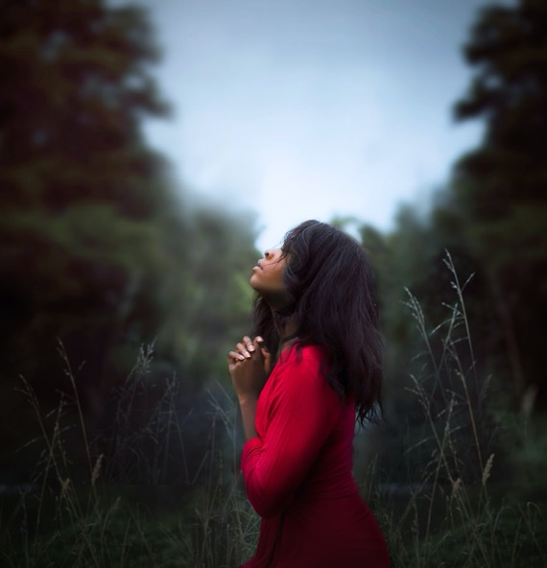
4. Szánjunk időt magányos elmélkedésre is!
Jézus a példaképünk: „És amint elbocsátotta a sokaságot, felment a hegyre, magányosan imádkozni. Mikor pedig beesteledett, egyedül volt ott.”
Máté 14:23
Notes:
Szánjunk időt magányos elmélkedésre is! – Jézus a példaképünk: „És amint elbocsátotta a sokaságot, felment a hegyre, magányosan imádkozni. Mikor pedig beesteledett, egyedül volt ott.” Máté 14:23

Slide 6

5. Ápoljunk más kapcsolatokat is!
Jézus a példaképünk: „Elmenvén azért, tegyetek tanítványokká minden népeket,….”
Máté28:19
Notes:
Ápoljunk más kapcsolatokat is! – Jézus a példaképünk: „Elmenvén azért, tegyetek tanítványokká minden népeket,….” Máté28:19

Slide 7

6. Álljunk készen kapcsolataink változásaira is!
Jézus a példaképünk: „És én kérem az Atyát, és más vigasztalót ad néktek, hogy veletek maradjon mindörökké. … Nem hagylak titeket árvákul; eljövök ti hozzátok.”
János 14:16; 18
Notes:
Álljunk készen kapcsolataink változásaira is! – Jézus a példaképünk: „És én kérem az Atyát, és más vigasztalót ad néktek, hogy veletek maradjon mindörökké. … Nem hagylak titeket árvákul; eljövök ti hozzátok.” János 14:16; 18

